Slide 1
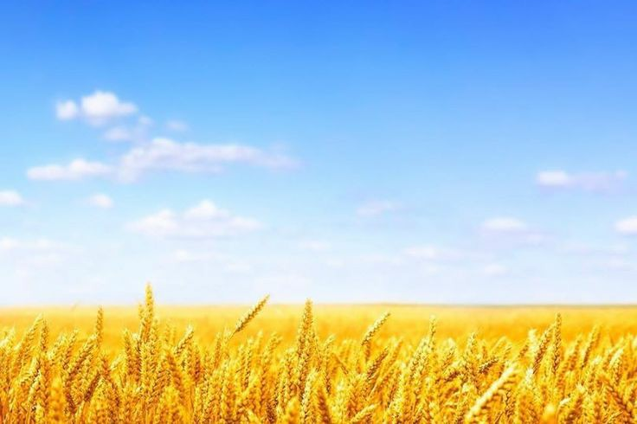
«Разом заради миру: повага, безпека та гідність для всіх»
Вчитель-дефектолог: Кисєльова Тетяна Сергіївна

Slide 2
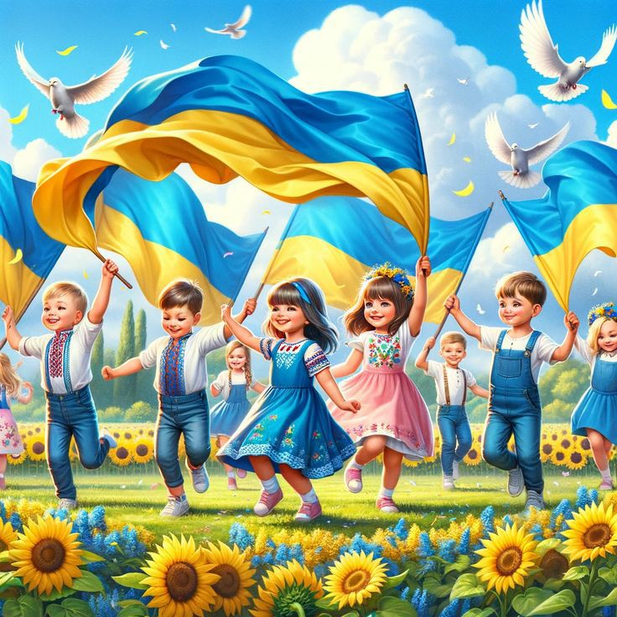
Що таке мир?
Це чисте блакитне небо; це сонечко, що зігріває своїми промінцями все навколо; це тиша і спокій, спів соловейка навесні і квіткова стежечка у полі; ліс зі своїми казками і принадами, загадками і відкриттями; це усміхнені очі радісних дітей і батьків, бабусь і дідусів.

Slide 3
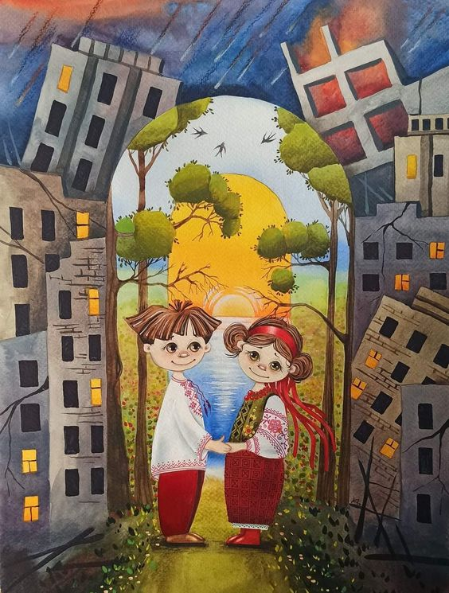
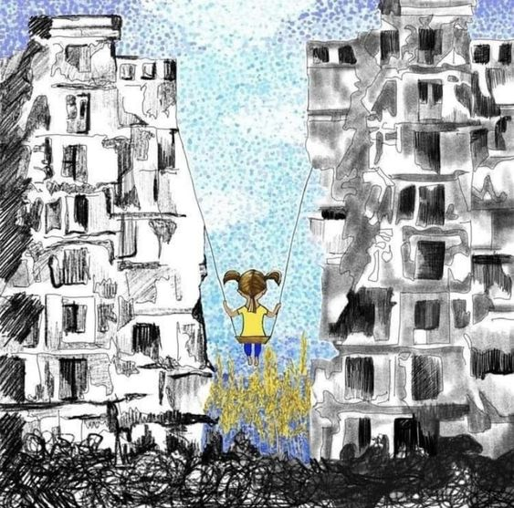
А війна? Що таке війна?
І перед очима відразу — страх, холод, розруха, біль, сум, печаль, пожежі, страждання, громові вибухи … Це жах, від якого ніде не можна заховатися.

Slide 4
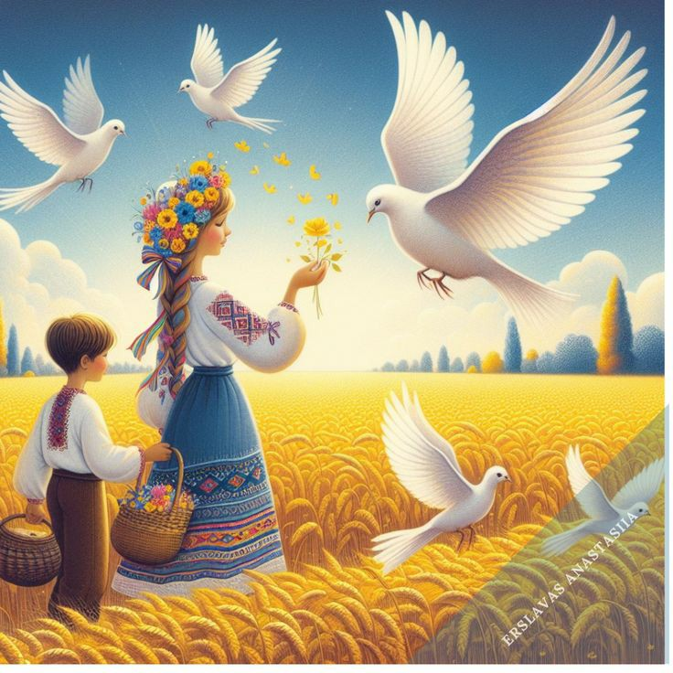
Мир…
Найбільше у світі щастя – це мир, коли люди живуть та спокійно, земля не здригається від вибухів та плачу. Цей день присвячений ідеалам миру, відносинам всередині країни, та відносинам між всіма державами світу, народами.

Slide 5
21 вересня – Міжнародний день миру
Емблемою Міжнародного дня миру, є білий голуб з оливковою гілкою. Міжнародний день миру відзначають у всьому світі з 1981 року.

Slide 9
